Slide 1

Verotusyksikön tie kohti tavoitteita
Marko Myllyniemi
Verohallinnon eläkeläiset ry:n vuosikokous 29.2.2024

Slide 2

Verohallinnon perustehtävä ja sen merkitys yhteiskunnalle
Verohallinnon toiminta-ajatuksena on toteuttaa verotus oikean määräisenä ja oikeaan aikaan yhteiskunnan toimintojen rahoittamiseksi
Nyt kun Suomen taloudellinen tilanne sekä erityisesti julkisen talouden tilanne on heikko, Verohallinnon tehtävän merkitys entisestään korostuu
Meidän on kaikkina aikoina huolehdittava siitä, että toimintavarmuutemme on erinomainen ja että toimintamme on tuloksellista, yhdenmukaista ja tehokasta
Verovaje ei saa kasvaa, jotta veronsaajille pystytään tilittämään lainmukaiset verotulot mahdollisimman täysimääräisesti
Verohallinto kerää vuositasolla verotuloja yli 80 miljardia euroa, joten yhden prosentin verovajeen kasvu tarkoittaa 800 miljoonan vajetta veronsaajien kassaan
Suhteellisen pieni muutos asiakkaidemme veronmaksumyönteisyydessä vaikuttaa merkittävästi siihen, kuinka paljon veronsaajille saadaan tilitettyä verotuloja

Slide 3

Hallitsemme tilanteen, mutta toimenpiteitä tarvitaan
Tiukasta tilanteesta huolimatta asiat ovat vahvasti omissa käsissämme
Tarvitsemme koko henkilöstön osallistumista toiminnan kehittämiseen ja meille asetettujen tavoitteiden saavuttamiseen
Muutoksia asioihin tulee, mutta niiden avulla pystymme toteuttamaan koko henkilöstön näkökulmasta parhaat ratkaisut

Slide 4
Tavoite parantaa tekemistä 10 % vuoteen 2027 mennessä
- 2024 -
Mahdollisuuksien vuosi
Laskeva budjettikehys edellyttää Verotusyksiköltä monia toimenpiteitä, jotta selviydymme yksikön työtehtävistä nyt ja tulevaisuudessa
Keskeisinä keinoina tekemisen parantamiseen:
  Tavoitteiden saavuttamista tukeva johtaminen/esihenkilötyö kaikilla tasoilla
  Prosessien ja menettelyalueiden aktiivinen rooli operatiivisen työn ohjaamisessa ja tukemisessa
  Hyvä yhteistyö menettelyalueiden ja verotoimistojen välillä (esihenkilöt >< työtä ohjaavat + muut tasot)
  Onnistuminen osaamisen kasvattamisessa (uudet alaroolit ja niiden haltuunotto)
  Pakollisen työn vähentäminen + htv/ytv -pakollisen tekemisen selvitystyö
  Hyvän työilmapiirin ylläpitäminen/kasvattaminen haasteellisen ajan keskellä!!
    Asioiden kertominen ja tarinallistaminen >> asioiden ilmaisuun kiinnitettävä erityistä huomiota

Slide 5
Miten onnistumme tavoitteiden saavuttamisessa?
Henkilöstö innostuu työstään ja kokee sen merkitykselliseksi - kaikissa työn tekemisen rooleissa
Koemme vahvaa yhteenkuuluvuutta ja työn iloa
Saavutamme työmme tavoitteet
Jokaisella työntekijällä on mahdollisuus kehittyä ja hyödyntää osaamistaan sekä vastuu oman osaamisensa kehittämisestä ja ylläpitämisestä.
Osaamisen kehittämiselle asetetaan selkeät tavoitteet ja määritellään vastuut eri rooleille. Lisäksi seurataan tavoitteiden saavuttamista.
Henkilöstön osaaminen kehittyy kohti tulevaisuuden tarpeita (strateginen/taktinen hesu)
Tavoitteiden saavuttaminen
Työntekijä-
kokemus
Osaa-minen
Asetamme selkeät tavoitteet kaikille eri tekemisen rooleille
Suorituksen johtaminen ja tuki tavoitteiden saavuttamiseksi (itseohjautuvuus huomioiden)
Seuranta ja parantaminen
Prosessit / menettelyalueet: työn sujuvuuden parantaminen sekä laadun kehittämistyö
Tunnistamme toimenpiteitä, joilla tekemistämme voidaan tehostaa (PTV)

Slide 6

Osaaminen
Henkilöstön osaaminen kehittyy kohti tulevaisuuden tarpeita (strateginen / taktinen henkilöstösuunnittelu)
Jokaisella työntekijällä on mahdollisuus kehittyä ja hyödyntää osaamistaan sekä vastuu oman osaamisensa kehittämisestä ja ylläpitämisestä
Osaamisen kehittämiselle asetetaan selkeät tavoitteet ja määritellään vastuut eri rooleille
Seuraamme tavoitteiden saavuttamista osaamisen kehittämisessä joka tasolla

Slide 7

Hyvä työntekijäkokemus
Henkilöstö innostuu työstään ja kokee sen merkitykselliseksi – kaikissa työn tekemisen rooleissa
Saavutamme työmme tavoitteet
Koemme vahvaa yhteenkuuluvuutta ja työn iloa
Teemme yhteistyötä ja tuemme toisiamme
Onnistumme sairauspoissaolojen vähentämisessä

Slide 8


Tavoitteiden saavuttaminen
Prosessit/menettelyalueet: työn sujuvuuden parantaminen sekä laadun kehittämistyö
Tunnistamme toimenpiteitä, joilla tekemistämme voidaan tehostaa (PTV)
Menettelyalueiden tavoitteet (työvauhdit) yhdenmukaistetaan keväällä 2024
Asetamme selkeät tavoitteet kaikille eri tekemisen rooleille
Suorituksen johtaminen ja tuki tavoitteiden saavuttamiseksi
Seuranta ja parantaminen
  Uusi johdon seurantaryhmä kuukausittain

Slide 9

Muutos – onko se ikuista?
Muutos ei ole koskaan organisaatioissa itseisarvo, mutta meitä ympäröivän maailman sekä asiakkaiden toiminnan muuttuminen edellyttää myös meiltä toiminnan kehittymistä
Verohallinto toimii ympäristössä, missä jatkuvasti muuttuvat verolait ohjaavat toimintaamme
Meidän on kyettävä selviytymään Verohallinnon lakiin perustuvista tehtävistä nyt ja tulevaisuudessa
Muutokset on vietävä läpi siten, että Verohallinnon perustoiminta varmistetaan kaikissa tilanteissa

Slide 10
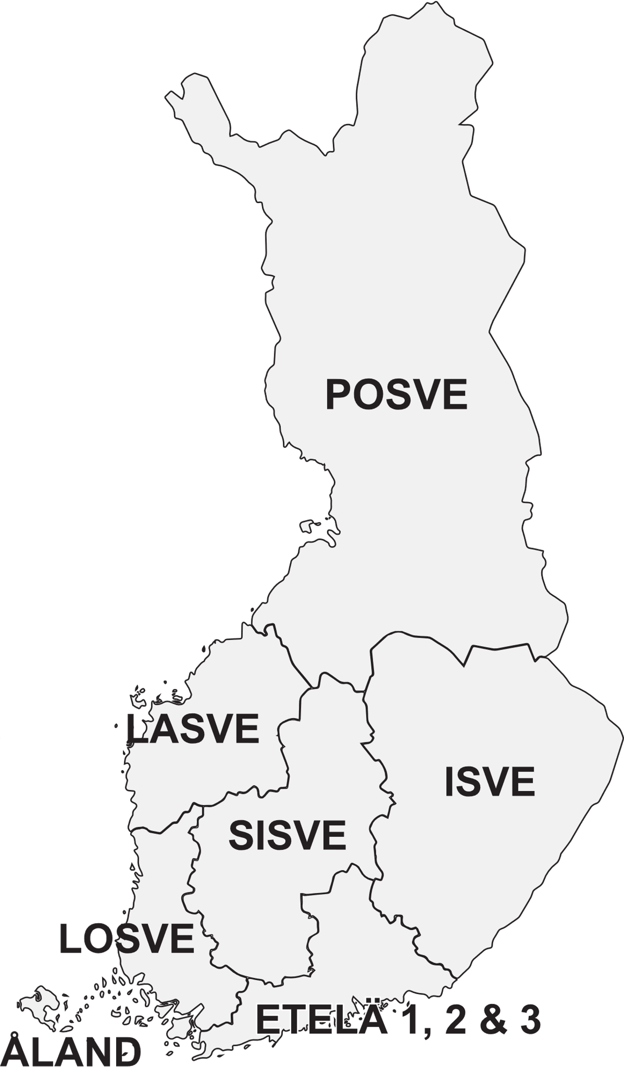
Verotusyksikön yksikkörakenne (nykytila)
Ylijohtaja
Ohjausyksikkö
OHY
Verotoimistot
Ålands skattebyrå
ÅLAND
Etelä-Suomen verotoimisto 1
ETELÄ 1
Etelä-Suomen verotoimisto 2
ETELÄ 2
Etelä-Suomen verotoimisto 3
ETELÄ 3
Itä-Suomen verotoimisto
ISVE
Lounais-Suomen verotoimisto
LOSVE
Länsi-Suomen verotoimisto
LASVE
Pohjois-Suomen verotoimisto
POSVE
Sisä-Suomen verotoimisto
SISVE

Slide 11


Verotusyksikön ydinprosessit ja menettelyalueet (nykytila)
Asiakastiedot
Perintö- ja lahjaverotus
Neuvonta
Asiakirjojen selvittely ja tietoluovutukset
Henkilöasiakkaiden ennakkoperintä
Henkilöiden säännönmukainen verotus
Yhteisöjen tuloverotus
Kiinteistöverotus
Autoverotus
ALV
TA-suoritukset ja ilmoitusvalvonta
Valmisteverotus
Varainsiirtoverotus
Maksuliike
Perintä
Verotarkastus
Harmaan talouden torjunta
Asiakastiedot ja perintö- ja lahjaverotus
Asiointi
Maksuunpantavat verot
Oma-aloitteiset verot
Veronkanto
prosessinomistaja
prosessinomistaja
prosessinomistaja
prosessinomistaja
prosessinomistaja
Prosessinomistaja
Prosesseja läpileikkaava
menettelyalue
ks. menettelyalueista tarkemmin: Prosessien menettelyalueet
på svenska: Kärnprocesserna
in english: Main processes

Slide 12

Verotusyksikön toimintojen kehittäminen

Slide 13
Verotusyksikön toimintojen kehittäminen
Toimintojen kehittäminen koskee koko Verotusyksikön toimintaa >> työryhmät on muodostettu menettelyalueista, prosesseista ja toimintayksiköistä
Päätökset kokonaisuudesta tehdään toukokuussa 2024 Verotusyksikön johtoryhmässä, eri vaihtoehdot voivat elää siihen asti
  Sitä ennen toteutetaan tarvittavat yt-käsittelyt toukokuun aikana
Haut eri tehtäviin toteutetaan heti päätösten jälkeen kesällä-syksyllä 2024
  Muodostunut kokonaisuus vaikuttaa siihen, kuinka paljon hakuja / ilmoittautumisia tarvitaan
  Tavoitteena ei ole toteuttaa laajoja hakuja/ilmoittautumisia, mutta kaikki muuttuneet ja/tai uudet tehtävät edellyttävät hakuja
  Yksikkö aloittaa uudella rakenteella vuoden 2025 alusta, mutta valmisteluita tehdään jo koko syksyn ajan - pitäen silti huolta operatiivisen toiminnan tavoitteiden saavuttamisesta

Slide 14

Selvitystyöllä alkuun
Verotusyksikön toimintojen kehittäminen
MITÄ: Selvitetään, miten toimintoja uudistamalla voidaan saada entistä paremmat edellytykset johtamiselle sekä verotoimistojen ja prosessien väliselle yhteistyölle.
MIKSI: Arjessa on tunnistettu tarve koota samoja toimintoja valtakunnallisesti yhteen ja kehittää toimintojen ohjausta. Kokonaisvaltaisen näkemyksen saamiseksi tarvitsemme selvitystyötä.
MITÄ TAVOITTELEMME:
  Johtaminen perustuu tavoitteisiin ja edistää hyvää työntekijäkokemusta
  Prosessit ohjaavat verotustyötä yhdenmukaisesti ja tehokkaasti
  Resurssisuunnittelu on osuvaa
  Ryhmärakenne tukee henkilöstön itseohjautuvuutta
MITEN: Perustetaan kolme selvitysryhmää, jotka tekevät ehdotukset ohjausryhmälle.
  - Vastuu henkilöstön suoriutumisesta, osaamisesta ja työntekijäkokemuksesta säilyy toimintayksiköissä.
  - Vastuu Verotusyksikön toimintaprosessien ohjauksesta ja ohjauksen kehittämisestä säilyy ohjausyksikössä.

Slide 15

Toimeksiannot prosessiohjaus
Toimeksianto menettelyalueet 1.12.2023-28.2.2024
Tavoite
  Luoda pohja, jonka perusteella samaa työtä tekevät voidaan koota valtakunnallisiin ryhmiin ja vahvistaa näin myös menettelyalueiden ja verotoimistojen välistä yhteistyötä.
  Järjestellä toiminnot siten, että tehtäväkokonaisuuksien ohjaus on tehokasta ja yhdenmukaista.
  Tarkastella, olisiko menettelyalueiden uudenlaisesta määrittelystä tai esimerkiksi yhdistämisestä saatavissa hyötyjä tavoitteiden kannalta.
  Työryhmä voi tarkastella menettelyalueiden muodostamista myös uudelta pohjalta.
  Tunnistaa muutoksen vaikutukset Verotusyksikön, sekä Asiakkuuksien ja Tuotehallinnan toimintaan.
Toimeksianto prosessit 1.1.2024-31.3.2024
Tavoite
  Määritellä, miten menettelyalueet kootaan eri prosesseihin ja mitä prosesseja meillä jatkossa on.
  Järjestellä toiminnot siten, että tehtäväkokonaisuuksien ohjaus on tehokasta ja yhdenmukaista.
  Tarkastella, olisiko prosessien uudenlaisesta määrittelystä tai esimerkiksi yhdistämisestä saatavissa hyötyjä tavoitteiden kannalta.
  Prosessit ohjaavat verotustyötä yhdenmukaisesti ja tehokkaasti yhteistyössä verotoimistojen kanssa

Slide 16
Toimeksianto toimintayksiköt
1.1.- 30.4.2024
  Tavoitteena on koota samaa työtä tekevien valtakunnallisia ryhmiä, jotta
    vahvistetaan itseohjautuvuutta ja mahdollisuuksia kehittää omaa työtä tavoitteiden saavuttamiseksi
    parannetaan työntekijäkokemusta
    varmistetaan yhtenäisyyttä, tehokkuutta ja valtakunnallisen resurssisuunnitelman onnistumista
    luodaan nykyistä paremmat edellytykset tavoitteiden saavuttamista tukevalle hyvälle johtamiselle sekä Verotusyksikön sisäiselle yhteistyölle. Huomioidaan erityisesti verotoimistojen ja prosessien välisen yhteistyön vahvistaminen.
  Nimettävän valmisteluryhmän tulee laatia 3-4 erilaista vaihtoehtoa järjestyä valtakunnallisiin ryhmiin menettelyalueittain tai prosesseittain
    nykyisissä toimintayksiköissä
    uudessa toimintayksikkörakenteessa, kuitenkin siten, että toimintayksiköiden määrä ei kasva
  Ryhmän tulee tuoda esille mahdolliset tunnistamansa muutostarpeet Verotusyksikön johtamisjärjestelmään, johtamisfoorumeihin ja vastuisiin.
  Johtaminen perustuu tavoitteisiin ja edistää hyvää työntekijäkokemusta.
  Resurssisuunnittelu on osuvaa.
  Ryhmärakenne tukee henkilöstön itseohjautuvuutta.

Slide 17
Kiitos!!

